Slide 1

Elades
Сервис моделирования трасс подключения к тепловым сетям
ЛЦТ 2026 · задача 2

Slide 2

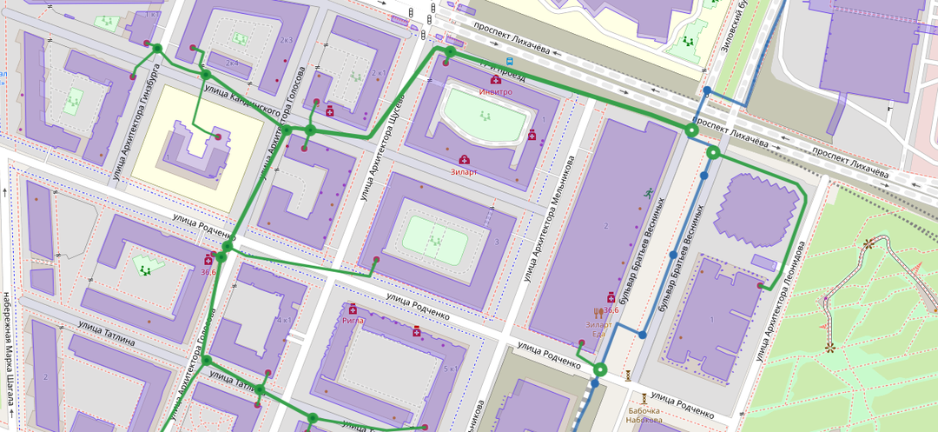
Автотрассировка тепловых сетей
Краткое описание решения:
За один запуск строит варианты новой теплосети: места присоединения, общие ветки, трассы в обход ограничений, расходы, диаметры и стоимость. Результат выдаётся в GeoJSON вместе со списком неподключённых точек.
О команде
Капитан: Зиновьев Сергей Николаевич
Кол-во участников: 3 человека
Краткое описание:
Команда лицеистов, которые случайно узнали о конкурсе и решили попробовать себя в новом формате.
Место учёбы: Экономический лицей им. Г. В. Плеханова
Город: Москва
Уникальность решения:
Трасса выбирается сразу по итоговому показателю S, а не по длине; потребители объединяются в общую сеть с пересчётом диаметров; результат проверен внешним аудитором — 0 ошибок, трактовки раскрыты в выгрузке.
8

Slide 3


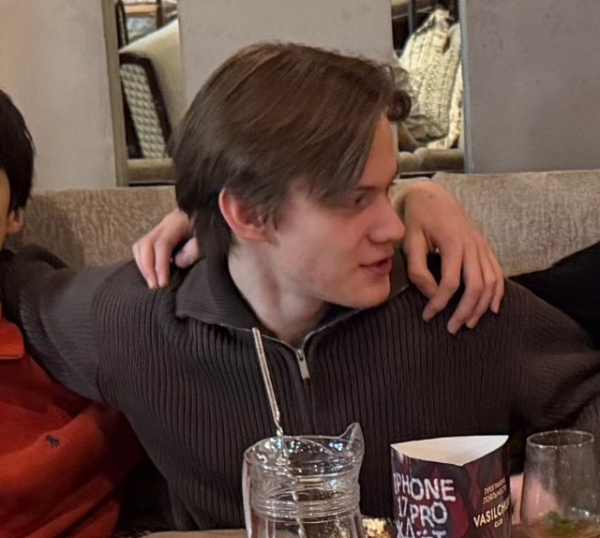
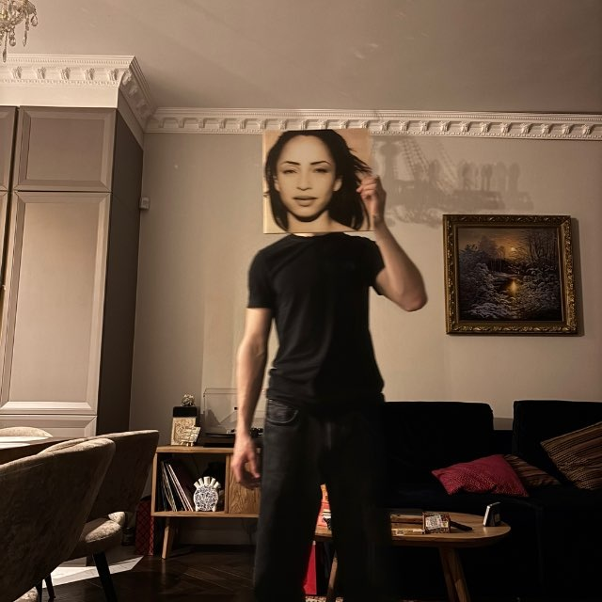
КОМАНДА
Клыков Андрей
Зиновьев Сергей
Николаевич
Овсянников Данила
Участник команды
@waresar_13
+7 926 780 3792
Экономический лицей
Капитан команды
@Swooish
+7 967 050 3939
Экономический лицей
Участник команды
@danikkiss
+7 915 696 6833
Экономический лицей

Slide 4

О КОМАНДЕ И ПРОЦЕССЕ
Краткая история команды:
01
Мы познакомились в лицее. Все трое участвуем в жизни лицея, ходим на конкурсы, мероприятия и олимпиады. Нам интересно разбираться в новых моделях искусственного интеллекта и пробовать их в работе.
Почему вы выбрали именно эту задачу
из предложенных на хакатоне?
02
Выбрали эту тему из-за конкуренции и потому, что нам было интересно поработать с городской инфраструктурой, картами и алгоритмами. До этого мы не делали проект в таком формате.
С какими основными сложностями или вызовами
вы столкнулись и как их преодолели?
03
Сложнее всего было разобраться в большом ТЗ, проложить трассы с учётом всех ограничений и проверить расчёты. Мы сделали отдельную проверку результата. Для спорного правила о выходе из здания сохранили два режима и прямо показали, чем они отличаются.

Slide 5
КОРОТКО О РЕШЕНИИ
Техническая суть решения
Маркетинговая суть решения
Java 11, Spring Boot 2.6.3, PostgreSQL, docker-compose 1.29.2, Swagger
Потоковая загрузка и чтение GeoJSON: файл 3,0 ГБ — 6 мин, 626 МБ памяти; расчёты в EPSG:32637
Граф видимости + A*: поворот ≤ 90° в вершинах и камерах, цена ребра — вклад в показатель S
Присоединение к существующей сети через камеру или ответвление от уже построенной новой сети; пересчёт расходов и ДУ
Все ограничения таблицы 2, спецпроходы с Kспец
Проверка: внешний аудитор и отдельный валидатор; 49 входов, включая враждебные
Заменяет ручной перебор мест врезки и трасс автоматическим расчётом
Сравнение вариантов по стоимости и длине — прозрачное обоснование решения
Реализовано по техприложению ред. 18.09; реконструкция существующей сети в актуальной модели не выполняется (§2.4, разъяснение №14)

Slide 6
РЕЗУЛЬТАТЫ
01
02
03
04
14 из 17
S = 20,59
0 ошибок
3 ГБ
точек подключения конкурсного набора подключены (v1); трактовка §2.2 для точек 2, 5, 10 — на слайде 7
итоговый показатель лучшего варианта: 1 554 м сети, 568,9 млн ₽
внешний аудитор правил и отдельный валидатор; 49 входов, включая враждебные, — все расчёты завершены
файл 3,0 ГБ — 6 мин, 626 МБ памяти; 50 клиентов одновременно — 550 из 550 запросов

Slide 7
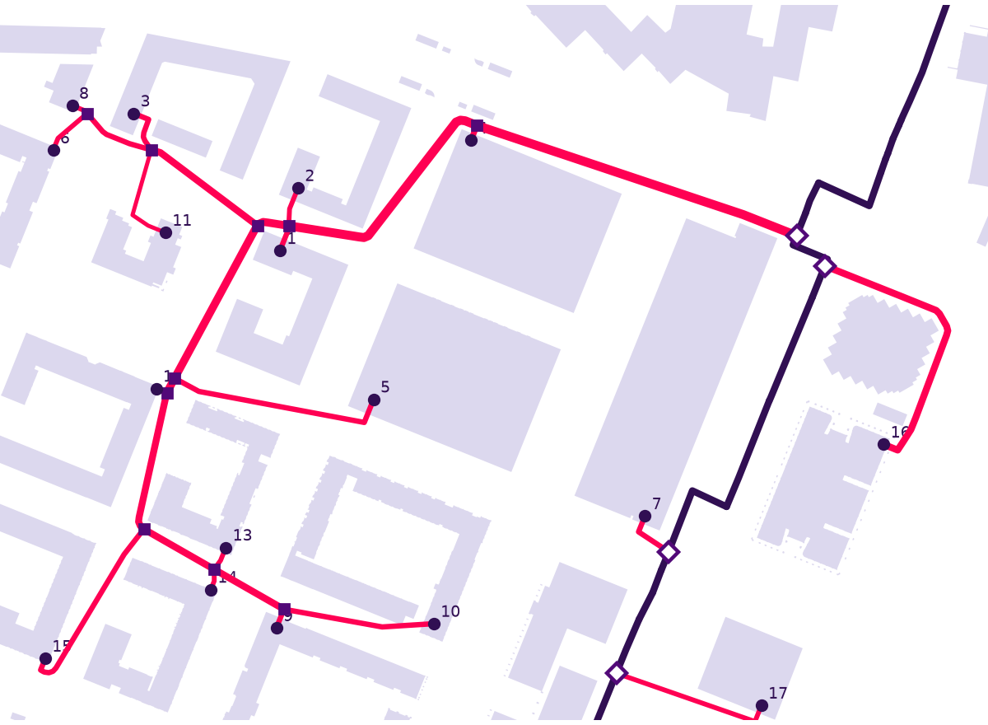
СЕТЬ ВАРИАНТА V1
Строгий режим: 14 из 17 целей. Неподключённые точки: 2, 5 и 10.
4 присоединения к существующей сети, 10 камер разветвления.
1 554 м · 568,9 млн ₽ · S = 20,59.
Для точек 2, 5 и 10 ближайший выход из контура закрыт геометрией здания. В строгом режиме они остаются неподключёнными; отдельный альтернативный режим использует другой свободный выход.
Новая сеть показана розовым, существующая — тёмным.

Slide 8
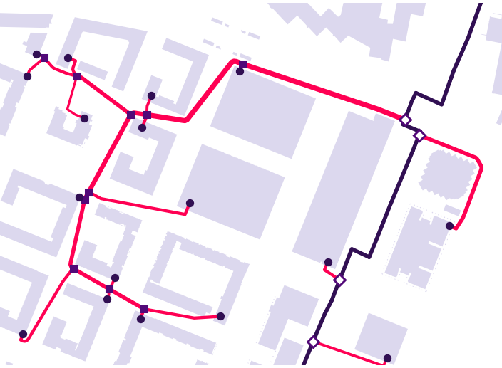
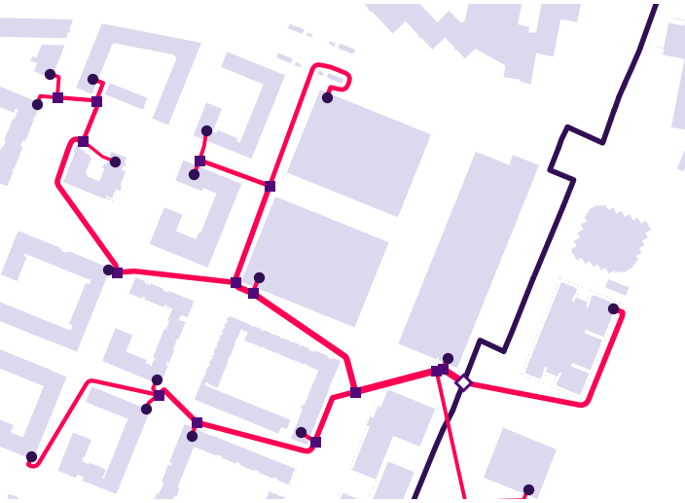
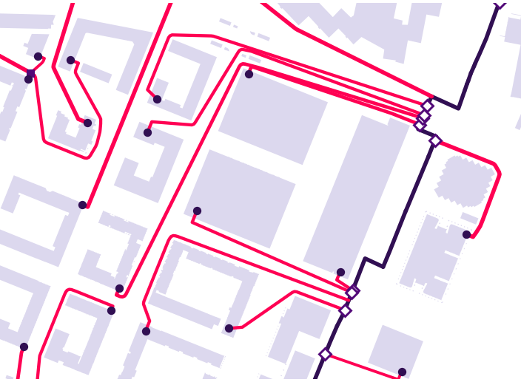
СРАВНЕНИЕ ВАРИАНТОВ
V1
V2
ALT
Совместная сеть
Одно присоединение
Альтернативная трактовка
4 присоединения · 14/17 · 1 554 м · 568,9 млн ₽ · S 20,59
спецпроход через существующую сеть · 14/17 · 1 806 м · 595,4 млн ₽ · S 22,09
alternative · 17/17 · 1 825 м · 271,5 млн ₽ · S 13,08

Slide 9
РАНЖИРОВАНИЕ И ОГРАНИЧЕНИЯ
Ограничения набора: ОКС (85), вода (2), ж/д (1) — обход с отступом по таблице 2 (у ОКС 5 м + ½ ширины пары труб)
S = 0,7 · C / 25 млн ₽ + 0,3 · L / 100 м
Техприложение §6; меньше — лучше
strict v1: 15,93 + 4,66 = 20,59
strict v2: 16,67 + 5,42 = 22,09
Четыре присоединения выгоднее одного: v2 длиннее на 254 м и дороже на 18,2 млн ₽
Предельная длина (§2.3): наибольшая загрузка — 28 % (ДУ 65: 69 м из 245 м)
Поворот ≤ 90° — в каждой вершине трассы и в каждой камере разветвления
Спецпроход на наборе: v2 пересекает существующую сеть 128 (Kспец 1,05, технические узлы). Дорога, трамвай, газ, кабель — 15 сценариев
Нет маршрута → частичный результат, id в unconnected_oks_ids, штраф и причина; точки с битыми данными тоже не теряются
Реконструкция существующей сети по приложению ред. 18.09 не выполняется; справочно: добавленный расход — до 52 % пропускной способности
Границы: 2D (глубина необязательна), эвристика без гарантии оптимума, все трактовки раскрыты в выгрузке и интерфейсе

Slide 10
АЛГОРИТМ
1. Чтение
3. Трасса
5. Результат
GeoJSON потоком в два прохода, EPSG:32637, окна поиска
A* по графу видимости: поворот ≤ 90°, цена — вклад в S
Два варианта (по желанию три), ранжирование по S, GeoJSON по §7
1
2
3
4
5
2. Препятствия
4. Общая сеть
Отступ + ½ габарита по таблице 2, зоны спецпроходов
Присоединение к существующей сети или ответвление от новой в камере, пересчёт ДУ

Slide 11

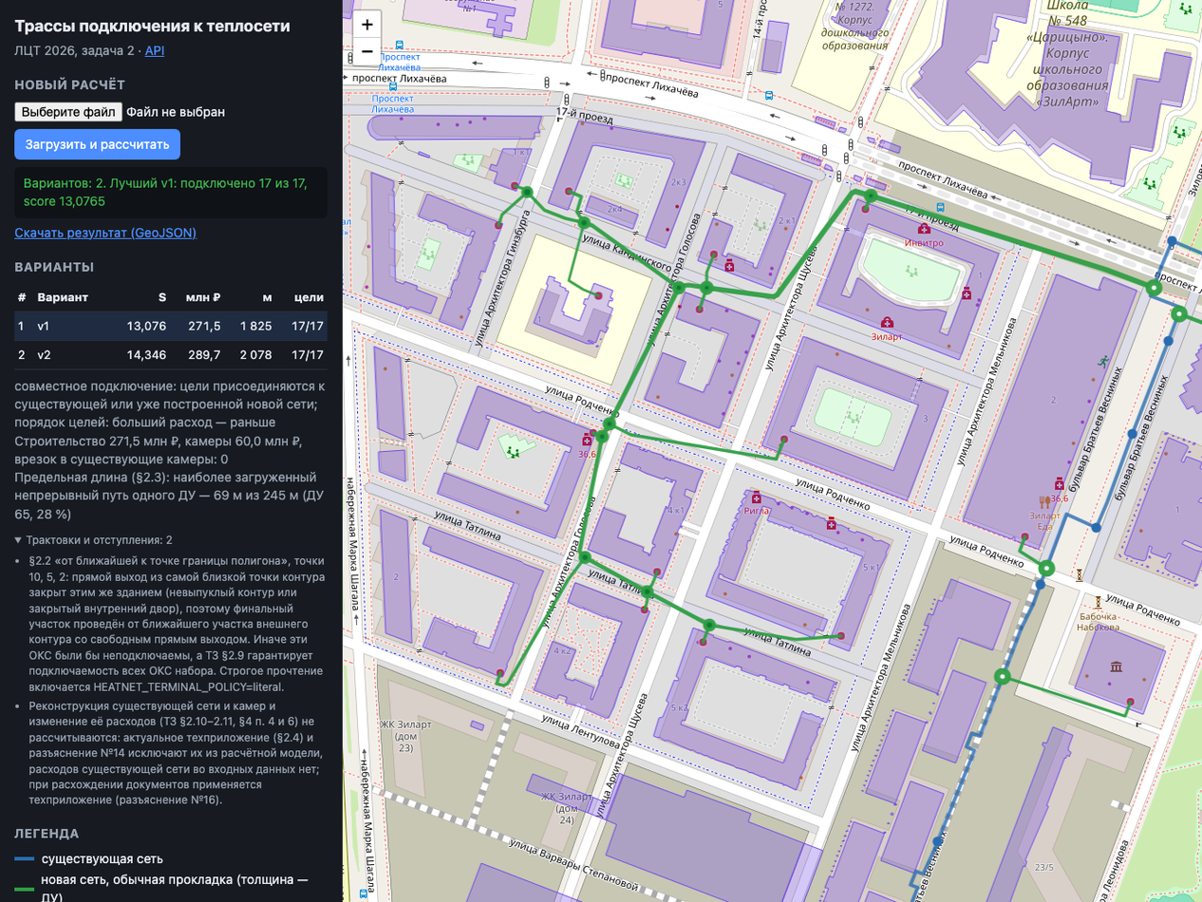
СЕРВИС
Загрузка и расчёт
Файл до 3 ГБ потоком (проверено 3,0 ГБ — 6 мин), очередь заданий и статус, API в Swagger
Карта результата
Варианты, камеры, спецпроходы, предельная длина и блок «Трактовки и отступления»
Развёртывание
docker-compose 1.29.2: приложение и PostgreSQL 16, Java 11

Slide 12
РАЗВИТИЕ
Режим с глубиной
Отдельный расчёт с вертикальными правилами пересечений и коэффициентом глубины
Масштаб
Инкрементальный пересчёт препятствий и параллельный перебор вариантов — для тысяч целей
Внедрение
Интеграция с ГИС города; при появлении в данных текущих расходов — проверка пропускной способности существующей сети

